Slide 1
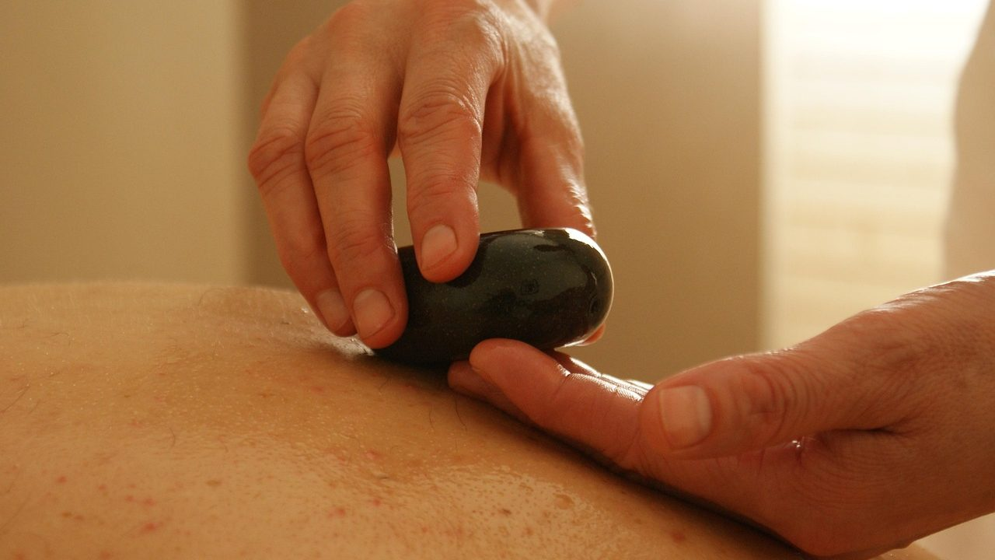
Mitos: “si no duele no
funciona”, “romper
nudos” y “eliminar
toxinas”
Salud y Estética
Ver el OA en saludyestetica.lumbre.lat
Notes:
Objeto de aprendizaje de Lumbre · Salud y Estética
Enlace: https://saludyestetica.lumbre.lat/object/sye-c31-r01-oa07-mitos-dolor-toxinas-y-nudos

Slide 2
Acerca de este OA · 1 de 2
Objetivo
Identificar el origen de tres mitos frecuentes sobre el masaje, distinguir qué se puede afirmar con la evidencia disponible y reescribir las afirmaciones en un lenguaje que no prometa resultados.
Descripción
Lección sobre las frases que se repiten en camillas y anuncios: de dónde vienen, por qué sobreviven, qué se puede sostener de verdad y cómo decir lo mismo sin prometer curación, desintoxicación ni reparaciones imposibles.
Mitos: “si no duele no funciona”, “romper nudos” y “eliminar toxinas”
2 / 74
Notes:
Enlace al OA: https://saludyestetica.lumbre.lat/object/sye-c31-r01-oa07-mitos-dolor-toxinas-y-nudos

Slide 3
Acerca de este OA · 2 de 2
Autoría: Salud y Estética
Etiquetas: masaje · mitos · evidencia · lenguaje · publicidad
Mitos: “si no duele no funciona”, “romper nudos” y “eliminar toxinas”
3 / 74
Notes:
Continuación de «Acerca de este OA» (2 de 2).

Slide 4
Mitos: “si no duele no funciona”, “romper nudos” y “eliminar toxinas” · 1 de 2
Público y alcance
Personas adultas que reciben masajes, personas que empiezan a formarse en masoterapia y pequeños negocios que describen sus servicios. No requiere conocimientos previos. Es formación educativa: no habilita para ejercer ni sustituye atención sanitaria.
Mitos: “si no duele no funciona”, “romper nudos” y “eliminar toxinas”
4 / 74

Slide 5
Mitos: “si no duele no funciona”, “romper nudos” y “eliminar toxinas” · 2 de 2
En una camilla, la persona pide «que le rompan los nudos de la espalda». En otra, el prestador avisa: «si no duele, es que no está funcionando». En el anuncio de la esquina se lee que el masaje «elimina las toxinas acumuladas». Tres frases distintas, la misma lógica: convertir una sensación en un objeto y un objeto en una promesa. Ninguna se inventó para engañar a alguien en particular; se repiten porque son cortas, suenan técnicas y ordenan una experiencia difícil de describir. Esta lección las revisa una por una: de dónde vienen, qué se puede afirmar de verdad y cómo decir lo mismo sin prometer lo que el masaje no hace.
Mitos: “si no duele no funciona”, “romper nudos” y “eliminar toxinas”
5 / 74
Notes:
Continuación de «Mitos: “si no duele no funciona”, “romper nudos” y “eliminar toxinas”» (2 de 2).

Slide 6
Tres frases que se heredan · 1 de 2
Las tres frases comparten una función: dan certeza. «Nudo» nombra algo que se siente; «duele, luego sirve» explica por qué la sesión fue intensa; «toxinas» explica por qué alguien debería volver. Son atajos del lenguaje, y como atajos funcionan. El problema empieza cuando el atajo se toma al pie de la letra y se convierte en una afirmación sobre el cuerpo que nadie ha comprobado. Ahí deja de ser una forma de hablar y pasa a ser una promesa que alguien tendrá que cumplir o desmentir. Nombrarlas no es burlarse de quien las usa: es separar lo que se puede decir de lo que no.
Mitos: “si no duele no funciona”, “romper nudos” y “eliminar toxinas”
6 / 74

Slide 7
Tres frases que se heredan · 2 de 2
Conviene distinguir tres cosas que suelen mezclarse: lo que la persona siente, lo que el prestador observa y lo que la evidencia puede sostener. La primera es real y merece respeto; la segunda es información limitada; la tercera es más modesta de lo que la publicidad sugiere. Cuando las tres se confunden, el cliente sale con una explicación que no tenía y el prestador con una responsabilidad que no puede cumplir. La corrección no consiste en negar la sensación, sino en describirla sin disfrazarla de hallazgo.
Mitos: “si no duele no funciona”, “romper nudos” y “eliminar toxinas”
7 / 74
Notes:
Continuación de «Tres frases que se heredan» (2 de 2).

Slide 8
De dónde salen: metáfora, oficio y venta · 1 de 4
El primer origen es la metáfora. Describimos el cuerpo con objetos conocidos: cuerdas, nudos, tuberías, óxido. La imagen es útil para entenderse y por eso se queda. El problema es que una metáfora no se puede operar: si alguien cree que hay un nudo, el siguiente paso lógico parece ser deshacerlo, y de ahí a la presión fuerte hay un salto muy corto. Lo mismo pasa con las tuberías: si el cuerpo fuera una cañería, tendría sentido destaparla; como no lo es, la imagen se convierte en un mal consejo. Cuando la imagen se repite lo suficiente, deja de sonar a imagen y empieza a sonar a explicación.
Mitos: “si no duele no funciona”, “romper nudos” y “eliminar toxinas”
8 / 74

Slide 9
De dónde salen: metáfora, oficio y venta · 2 de 4
El segundo origen es el oficio. Durante generaciones, la masoterapia se aprendió de mano en mano, y en esa transmisión lo que se ve es la destreza: la presión firme, el gesto seguro, el cliente que aguanta. De ahí viene la idea de que trabajar fuerte es trabajar bien. El tercer origen es la venta: en un mercado con servicios parecidos, una frase que promete algo distinto diferencia. Y el cuarto es el lenguaje del ejercicio, donde «sin dolor no hay ganancia» se repite sin pensar. Ninguno de esos orígenes es una conspiración; juntos explican por qué las frases sobreviven tanto.
Mitos: “si no duele no funciona”, “romper nudos” y “eliminar toxinas”
9 / 74
Notes:
Continuación de «De dónde salen: metáfora, oficio y venta» (2 de 4).

Slide 10
De dónde salen: metáfora, oficio y venta · 3 de 4
Qué es y qué no es esta lección
Lección informativa sobre el lenguaje del masaje de bienestar. Revisa tres mitos frecuentes y propone un lenguaje verificable; no enseña maniobras, no diagnostica, no prescribe y no habilita para ejercer como masajista ni como profesional sanitario.
Una pierna hinchada no se masajea
La hinchazón de una sola pierna, con calor o dolor, no se trata con masaje ni con drenaje manual: se orienta a valoración médica urgente. Lo mismo vale para fiebre, dolor súbito intenso o pérdida de fuerza.
Mitos: “si no duele no funciona”, “romper nudos” y “eliminar toxinas”
10 / 74
Notes:
Continuación de «De dónde salen: metáfora, oficio y venta» (3 de 4).

Slide 11
De dónde salen: metáfora, oficio y venta · 4 de 4
La prueba de la frase
Antes de decir una frase sobre el masaje, pregúntate si la podrías explicar en dos minutos a un fisioterapeuta sin sentir que estás exagerando. Si la respuesta es no, cámbiala.
Mitos: “si no duele no funciona”, “romper nudos” y “eliminar toxinas”
11 / 74
Notes:
Continuación de «De dónde salen: metáfora, oficio y venta» (4 de 4).

Slide 12
«Si no duele, no funciona»: lo que sí se puede afirmar · 1 de 2
Lo que se puede afirmar es más sencillo y menos vistoso: la presión se gradúa por comodidad y respuesta, no por resistencia; el dolor intenso durante o después de la sesión no mide eficacia; un hematoma o una molestia que dura días son efectos adversos, no logros. La revisión Cochrane sobre masaje para dolor lumbar concluye que existe muy poca confianza en que sea un tratamiento eficaz, y describe efectos adversos leves. El alivio que se ofrece es transitorio, y decirlo así no le quita valor: le pone el tamaño que tiene.
Mitos: “si no duele no funciona”, “romper nudos” y “eliminar toxinas”
12 / 74

Slide 13
«Si no duele, no funciona»: lo que sí se puede afirmar · 2 de 2
La frase sobrevive porque resuelve una incomodidad del prestador: le da una respuesta cuando alguien pregunta si sirvió. También le da una regla simple a una experiencia que no la tiene. Pero pone a la persona en el lugar de aguantar, y aguantar no es un servicio. La alternativa no es quitar intensidad a todo: es preguntar. «Dime si esta presión es cómoda», «¿la bajamos?», «así está bien». Una sesión puede ser firme y seguir siendo cómoda; lo que no puede es depender de que el cliente resista en silencio.
Mitos: “si no duele no funciona”, “romper nudos” y “eliminar toxinas”
13 / 74
Notes:
Continuación de ««Si no duele, no funciona»: lo que sí se puede afirmar» (2 de 2).

Slide 14
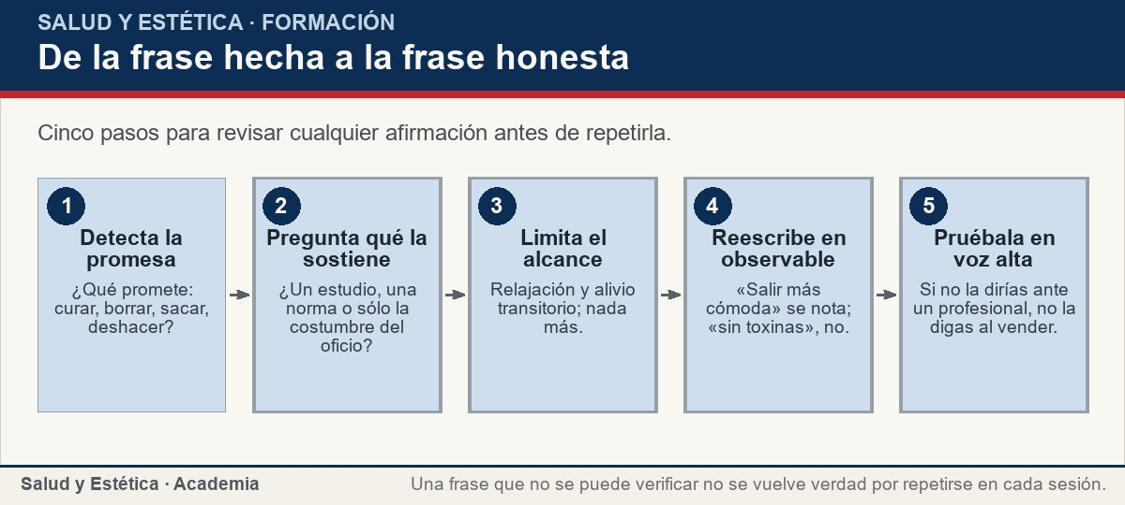
«Si no duele, no funciona»: lo que sí se puede afirmar
Cinco pasos para revisar cualquier afirmación antes de repetirla.
Ver imagen original en el OA
Notes:
Imagen del OA: assets/fig-1-flujo.jpg
Texto alternativo: De la frase hecha a la frase honesta
Pie: Cinco pasos para revisar cualquier afirmación antes de repetirla.
Enlace: https://saludyestetica.lumbre.lat/object/sye-c31-r01-oa07-mitos-dolor-toxinas-y-nudos

Slide 15
«Romper nudos»: una metáfora que se volvió promesa · 1 de 2
Cuando alguien dice que tiene un nudo, describe algo real: una zona que se siente más firme, más sensible o distinta al tacto. Lo que no sigue de ahí es la conclusión. Palpar informa de temperatura, textura y sensibilidad; no dice si hay una lesión, una adherencia ni un punto que haya que deshacer. El mismo hallazgo aparece en personas con y sin dolor, y dos personas pueden sentir lo mismo de forma distinta. Por eso el masajista puede decir «aquí se siente tenso» y no «aquí tienes un nudo que hay que romper».
Mitos: “si no duele no funciona”, “romper nudos” y “eliminar toxinas”
15 / 74

Slide 16
«Romper nudos»: una metáfora que se volvió promesa · 2 de 2
La metáfora tiene un costo. Implica un objeto, un lugar y una acción violenta; convierte una sensación en una lesión y sugiere que el éxito se mide por la fuerza aplicada. De ahí salen las sesiones que dejan hematomas y las promesas de haber roto algo. El lenguaje correcto describe lo que se hace y lo que se busca: «trabajo la zona con presión cómoda», «buscamos que salgas con menos sensación de carga». Si la persona insiste en saber qué tiene, la respuesta honesta es que eso corresponde a quien puede explorar y valorar.
Mitos: “si no duele no funciona”, “romper nudos” y “eliminar toxinas”
16 / 74
Notes:
Continuación de ««Romper nudos»: una metáfora que se volvió promesa» (2 de 2).

Slide 17
«Romper nudos»: una metáfora que se volvió promesa
Cinco frases frecuentes, lo que se puede afirmar y una versión que se sostiene. La tercera columna no es cuestión de estilo: es lo que se puede defender.
Mitos: “si no duele no funciona”, “romper nudos” y “eliminar toxinas”
17 / 74
Notes:
Título completo de la tabla que sigue.

Slide 18
Tabla · 1 de 2
Frase frecuente | Qué se puede afirmar | Cómo decirlo
«Si no duele, no funciona» | El dolor no mide eficacia; la presión se gradúa por comodidad | «Ajusto la presión a lo que tú sientas»
«Te rompo el nudo» | Se describe una zona sensible; no se nombra una causa | «Aquí se siente tensa; voy con presión cómoda»
«Elimina toxinas» | El cuerpo procesa y elimina por sus propias vías | «Busca descanso y alivio pasajero»
«Mientras más fuerte, mejor» | La respuesta manda, no la resistencia | «Si cambia, dímelo y lo ajusto»
Mitos: “si no duele no funciona”, “romper nudos” y “eliminar toxinas”
18 / 74
Notes:
Tabla del OA: Tabla
Enlace: https://saludyestetica.lumbre.lat/object/sye-c31-r01-oa07-mitos-dolor-toxinas-y-nudos

Slide 19
Tabla · 2 de 2
Frase frecuente | Qué se puede afirmar | Cómo decirlo
«Con una sesión queda resuelto» | El alivio es transitorio | «Veremos cómo sigues mañana»
Mitos: “si no duele no funciona”, “romper nudos” y “eliminar toxinas”
19 / 74
Notes:
Tabla del OA: Tabla
Enlace: https://saludyestetica.lumbre.lat/object/sye-c31-r01-oa07-mitos-dolor-toxinas-y-nudos

Slide 20
«Eliminar toxinas»: el cuerpo no es una tubería · 1 de 2
El cuerpo no funciona como una cañería que se destapa a mano. El sistema linfático participa en la defensa y en el equilibrio de líquidos; el hígado y los riñones procesan y eliminan desechos por sus propias vías. El masaje no saca nada de eso, y no existe una medida de «toxinas» que una sesión reduzca. Lo que sí puede hacer es favorecer la relajación y un alivio transitorio, y eso se puede ofrecer sin adornos. Decir «elimina toxinas» no es una licencia poética: es una afirmación falsa sobre cómo funciona el cuerpo.
Mitos: “si no duele no funciona”, “romper nudos” y “eliminar toxinas”
20 / 74

Slide 21
«Eliminar toxinas»: el cuerpo no es una tubería · 2 de 2
La frase también puede hacer daño cuando se aplica a una pierna hinchada. La hinchazón es acumulación de líquido y tiene causas diversas, algunas que exigen valoración; presionar o movilizar esa zona para drenarla no es un gesto de bienestar. La regla del área es clara: una pierna hinchada, caliente o dolorosa de un solo lado no se masajea y se orienta a valoración urgente. Vender drenaje sin valoración previa convierte una metáfora en un riesgo, y ninguna sesión de relajación vale ese precio. Lo mismo vale para cualquier promesa de limpiar el cuerpo: no hay nada que limpiar a mano.
Mitos: “si no duele no funciona”, “romper nudos” y “eliminar toxinas”
21 / 74
Notes:
Continuación de ««Eliminar toxinas»: el cuerpo no es una tubería» (2 de 2).

Slide 22
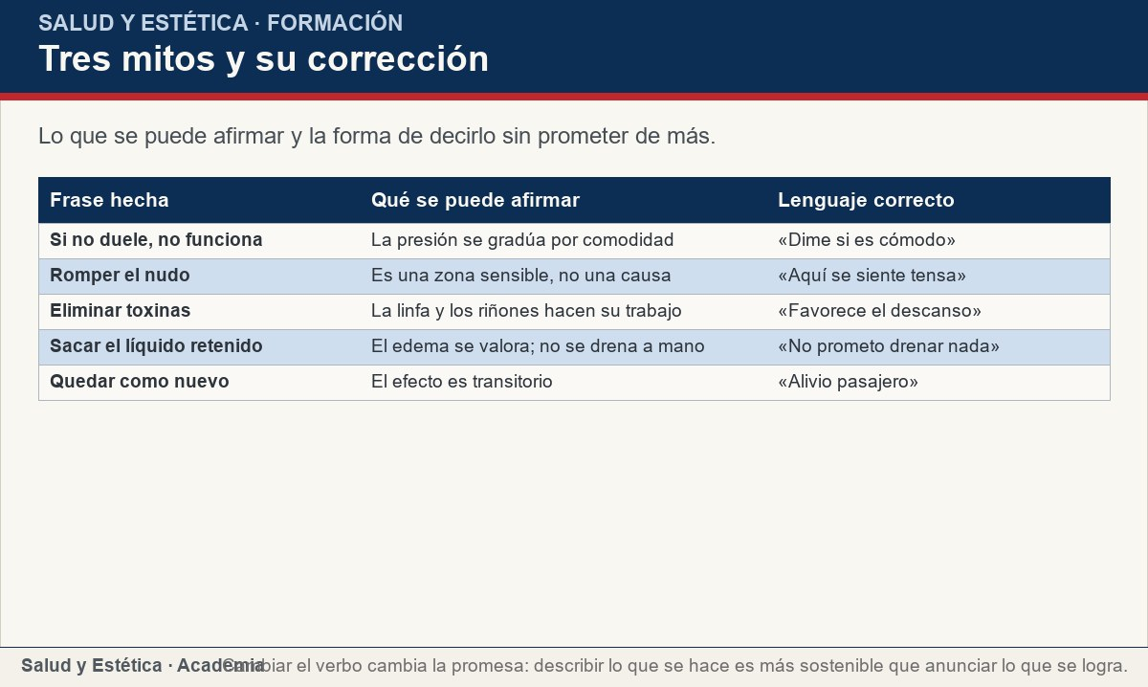
«Eliminar toxinas»: el cuerpo no es una tubería
Lo que se puede afirmar y la forma de decirlo sin prometer de más.
Ver imagen original en el OA
Notes:
Imagen del OA: assets/fig-2-matriz.jpg
Texto alternativo: Tres mitos y su corrección
Pie: Lo que se puede afirmar y la forma de decirlo sin prometer de más.
Enlace: https://saludyestetica.lumbre.lat/object/sye-c31-r01-oa07-mitos-dolor-toxinas-y-nudos

Slide 23
El lenguaje correcto, en la camilla y en el anuncio · 1 de 3
Reescribir es más fácil con tres reglas. Primera: describir lo que se hace, no lo que se consigue («trabajo la espalda con presión media», no «deshago la contractura»). Segunda: usar el verbo en posibilidad y el resultado en transitorio («puede ayudarte a relajarte», «el alivio suele durar poco»). Tercera: evitar los verbos que implican un objeto roto o una sustancia eliminada: romper, deshacer, eliminar, sacar. Si una frase necesita uno de esos verbos para sonar convincente, probablemente no se puede sostener.
Mitos: “si no duele no funciona”, “romper nudos” y “eliminar toxinas”
23 / 74

Slide 24
El lenguaje correcto, en la camilla y en el anuncio · 2 de 3
La lección «Cómo leer una afirmación científica sin ser experto» del curso 30 muestra cómo se evalúa una promesa antes de repetirla, y la lección «Comunicación de resultados posibles» del curso 15 enseña a decir qué se puede esperar sin prometer el resultado.
En México, además, la información que se da a quien compra debe ser veraz y clara, y no se puede cobrar ni condicionar sin consentimiento: una frase falsa no es sólo un problema de estilo. El término «descontracturante» es una etiqueta comercial, no una condición del cuerpo, y conviene usarlo sabiendo qué significa.
Mitos: “si no duele no funciona”, “romper nudos” y “eliminar toxinas”
24 / 74
Notes:
Continuación de «El lenguaje correcto, en la camilla y en el anuncio» (2 de 3).

Slide 25
El lenguaje correcto, en la camilla y en el anuncio · 3 de 3
Decir menos y cumplirlo es mejor negocio que prometer de más y explicarlo después.
Mitos: “si no duele no funciona”, “romper nudos” y “eliminar toxinas”
25 / 74
Notes:
Continuación de «El lenguaje correcto, en la camilla y en el anuncio» (3 de 3).

Slide 26
Sección
El lenguaje correcto, en la camilla y en el anuncio · Procedimiento: reescribir una afirmación en seis pasos · Paso 1 de 6
Aísla la afirmación
Escríbela tal como se dice en el local o en el anuncio, sin suavizarla: «rompe los nudos», «saca las toxinas».
Mitos: “si no duele no funciona”, “romper nudos” y “eliminar toxinas”
26 / 74
Notes:
Recorrido: Procedimiento: reescribir una afirmación en seis pasos
Paso 1 de 6: Aísla la afirmación
Texto del paso: Escríbela tal como se dice en el local o en el anuncio, sin suavizarla: «rompe los nudos», «saca las toxinas».
Enlace: https://saludyestetica.lumbre.lat/object/sye-c31-r01-oa07-mitos-dolor-toxinas-y-nudos

Slide 27
Sección
El lenguaje correcto, en la camilla y en el anuncio · Procedimiento: reescribir una afirmación en seis pasos · Paso 2 de 6
Nombra lo que promete
¿Curar, eliminar, deshacer, prevenir? Cada verbo señala un alcance distinto y casi siempre excesivo para un servicio de bienestar.
Mitos: “si no duele no funciona”, “romper nudos” y “eliminar toxinas”
27 / 74
Notes:
Recorrido: Procedimiento: reescribir una afirmación en seis pasos
Paso 2 de 6: Nombra lo que promete
Texto del paso: ¿Curar, eliminar, deshacer, prevenir? Cada verbo señala un alcance distinto y casi siempre excesivo para un servicio de bienestar.
Enlace: https://saludyestetica.lumbre.lat/object/sye-c31-r01-oa07-mitos-dolor-toxinas-y-nudos

Slide 28
Sección
El lenguaje correcto, en la camilla y en el anuncio · Procedimiento: reescribir una afirmación en seis pasos · Paso 3 de 6
Busca qué la sostiene
¿Hay una revisión, una guía o una norma que lo afirme? Si sólo hay costumbre, testimonio o una metáfora, no alcanza.
Mitos: “si no duele no funciona”, “romper nudos” y “eliminar toxinas”
28 / 74
Notes:
Recorrido: Procedimiento: reescribir una afirmación en seis pasos
Paso 3 de 6: Busca qué la sostiene
Texto del paso: ¿Hay una revisión, una guía o una norma que lo afirme? Si sólo hay costumbre, testimonio o una metáfora, no alcanza.
Enlace: https://saludyestetica.lumbre.lat/object/sye-c31-r01-oa07-mitos-dolor-toxinas-y-nudos

Slide 29
Sección
El lenguaje correcto, en la camilla y en el anuncio · Procedimiento: reescribir una afirmación en seis pasos · Paso 4 de 6
Fija el límite
Relajación, confort y alivio transitorio. Todo lo demás exige otra formación y otra responsabilidad.
Mitos: “si no duele no funciona”, “romper nudos” y “eliminar toxinas”
29 / 74
Notes:
Recorrido: Procedimiento: reescribir una afirmación en seis pasos
Paso 4 de 6: Fija el límite
Texto del paso: Relajación, confort y alivio transitorio. Todo lo demás exige otra formación y otra responsabilidad.
Enlace: https://saludyestetica.lumbre.lat/object/sye-c31-r01-oa07-mitos-dolor-toxinas-y-nudos

Slide 30
Sección
El lenguaje correcto, en la camilla y en el anuncio · Procedimiento: reescribir una afirmación en seis pasos · Paso 5 de 6
Reescribe en primera persona
«Trabajo la zona con presión cómoda para que salgas más relajada». Se puede cumplir y se puede verificar.
Mitos: “si no duele no funciona”, “romper nudos” y “eliminar toxinas”
30 / 74
Notes:
Recorrido: Procedimiento: reescribir una afirmación en seis pasos
Paso 5 de 6: Reescribe en primera persona
Texto del paso: «Trabajo la zona con presión cómoda para que salgas más relajada». Se puede cumplir y se puede verificar.
Enlace: https://saludyestetica.lumbre.lat/object/sye-c31-r01-oa07-mitos-dolor-toxinas-y-nudos

Slide 31
Sección
El lenguaje correcto, en la camilla y en el anuncio · Procedimiento: reescribir una afirmación en seis pasos · Paso 6 de 6
Contrástala con otra persona
Léela a alguien que no sea del oficio. Si entiende que prometes curar, todavía no está lista.
Mitos: “si no duele no funciona”, “romper nudos” y “eliminar toxinas”
31 / 74
Notes:
Recorrido: Procedimiento: reescribir una afirmación en seis pasos
Paso 6 de 6: Contrástala con otra persona
Texto del paso: Léela a alguien que no sea del oficio. Si entiende que prometes curar, todavía no está lista.
Enlace: https://saludyestetica.lumbre.lat/object/sye-c31-r01-oa07-mitos-dolor-toxinas-y-nudos

Slide 32
Sección
El lenguaje correcto, en la camilla y en el anuncio · Caso ficticio: el anuncio que prometía sacar las toxinas · Paso 1 de 3
Los datos del caso
Caso ficticio. Un local pequeño anuncia «masaje drenante que elimina toxinas y deshace nudos». La dueña, nombre inventado, pide ayuda para reescribir el cartel porque una clienta preguntó si servía para una pierna hinchada.
Mitos: “si no duele no funciona”, “romper nudos” y “eliminar toxinas”
32 / 74
Notes:
Recorrido: Caso ficticio: el anuncio que prometía sacar las toxinas
Paso 1 de 3: Los datos del caso
Texto del paso: Caso ficticio. Un local pequeño anuncia «masaje drenante que elimina toxinas y deshace nudos». La dueña, nombre inventado, pide ayuda para reescribir el cartel porque una clienta preguntó si servía para una pierna hinchada.
Enlace: https://saludyestetica.lumbre.lat/object/sye-c31-r01-oa07-mitos-dolor-toxinas-y-nudos

Slide 33
Sección
El lenguaje correcto, en la camilla y en el anuncio · Caso ficticio: el anuncio que prometía sacar las toxinas · Paso 2 de 3
Lo que se decide
Se retiran las dos promesas: el masaje no elimina toxinas ni deshace nudos. Se escribe qué se hace y qué se busca: «masaje de bienestar para relajarte y aliviar la sensación de carga, con presión acordada contigo». Se añade una línea que invita a consultar si hay hinchazón, fiebre o dolor intenso.
Mitos: “si no duele no funciona”, “romper nudos” y “eliminar toxinas”
33 / 74
Notes:
Recorrido: Caso ficticio: el anuncio que prometía sacar las toxinas
Paso 2 de 3: Lo que se decide
Texto del paso: Se retiran las dos promesas: el masaje no elimina toxinas ni deshace nudos. Se escribe qué se hace y qué se busca: «masaje de bienestar para relajarte y aliviar la sensación de carga, con presión acordada contigo». Se añade una línea que invita a consultar si hay hinchazón, fiebre o dolor intenso.
Enlace: https://saludyestetica.lumbre.lat/object/sye-c31-r01-oa07-mitos-dolor-toxinas-y-nudos

Slide 34
Sección
El lenguaje correcto, en la camilla y en el anuncio · Caso ficticio: el anuncio que prometía sacar las toxinas · Paso 3 de 3
Qué se aprende
El local no perdió clientes por decir menos: dejó de exponerse a una queja y a una consulta retrasada. La frase nueva se puede cumplir, se puede explicar y no necesita que nadie crea en una tubería. El cambio de lenguaje también cambió la conversación en la camilla.
Mitos: “si no duele no funciona”, “romper nudos” y “eliminar toxinas”
34 / 74
Notes:
Recorrido: Caso ficticio: el anuncio que prometía sacar las toxinas
Paso 3 de 3: Qué se aprende
Texto del paso: El local no perdió clientes por decir menos: dejó de exponerse a una queja y a una consulta retrasada. La frase nueva se puede cumplir, se puede explicar y no necesita que nadie crea en una tubería. El cambio de lenguaje también cambió la conversación en la camilla.
Enlace: https://saludyestetica.lumbre.lat/object/sye-c31-r01-oa07-mitos-dolor-toxinas-y-nudos

Slide 35
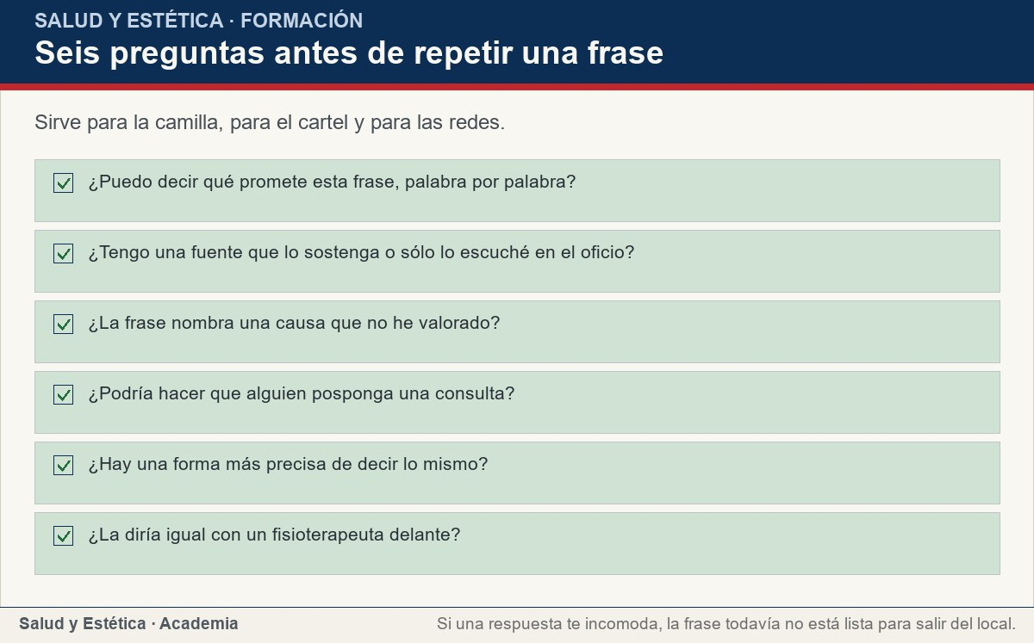
El lenguaje correcto, en la camilla y en el anuncio
Sirve para la camilla, para el cartel y para las redes.
Ver imagen original en el OA
Notes:
Imagen del OA: assets/fig-3-checklist.jpg
Texto alternativo: Seis preguntas antes de repetir una frase
Pie: Sirve para la camilla, para el cartel y para las redes.
Enlace: https://saludyestetica.lumbre.lat/object/sye-c31-r01-oa07-mitos-dolor-toxinas-y-nudos

Slide 36
Errores frecuentes · 1 de 2
•
Repetir el mito porque el cliente lo pide. Decir «te rompo el nudo» para que la persona se sienta comprendida refuerza una idea falsa y justifica presión excesiva. Se puede acompañar la sensación sin adoptar la explicación.
•
Confundir el dolor del día siguiente con un resultado. Un hematoma o una molestia que dura días es un efecto adverso. Presentarlo como prueba de eficacia enseña a medir el servicio por el daño que deja.
Mitos: “si no duele no funciona”, “romper nudos” y “eliminar toxinas”
36 / 74

Slide 37
Errores frecuentes · 2 de 2
•
Usar «nudo» y «adherencia» como hallazgos comprobados. Son formas de describir una sensación, no el resultado de una exploración. Convertir lo que se palpa en un nombre es salirse del alcance del masaje de bienestar.
•
Corregir con desprecio. «Eso es un mito de marketing» dicho con superioridad cierra la conversación. La corrección útil explica en dos frases y ofrece lo que sí se puede hacer.
Mitos: “si no duele no funciona”, “romper nudos” y “eliminar toxinas”
37 / 74
Notes:
Continuación de «Errores frecuentes» (2 de 2).

Slide 38
Criterios para decidir · 1 de 3
1.
Si una frase promete curar, eliminar, romper o deshacer, no se usa: se reescribe en términos de relajación y alivio transitorio.
2.
Si la persona pide más presión porque cree que si no duele no sirve, se explica que la presión se gradúa por comodidad y se ajusta en el momento.
3.
Si alguien atribuye una mejora a haber soltado toxinas, se acepta la mejora y se corrige la explicación sin discutir la experiencia.
Mitos: “si no duele no funciona”, “romper nudos” y “eliminar toxinas”
38 / 74

Slide 39
Criterios para decidir · 2 de 3
4.
Si aparece hinchazón de una sola pierna, fiebre, dolor súbito o pérdida de fuerza, se deja el lenguaje comercial y se deriva.
5.
Si el mito aparece en el material del negocio, se retira el mismo día: la información que se da al consumidor debe ser veraz y clara.
Mitos: “si no duele no funciona”, “romper nudos” y “eliminar toxinas”
39 / 74
Notes:
Continuación de «Criterios para decidir» (2 de 3).

Slide 40
Criterios para decidir · 3 de 3
Límites y escalamiento
Interrumpe el uso del mito y orienta a valoración si alguien está posponiendo una consulta porque cree que el masaje va a resolver el problema; si pide presión cada vez más fuerte para sentir que sirve; si aparece hinchazón de una sola pierna, fiebre, dolor súbito o pérdida de fuerza; o si una promesa del local ya generó una queja. Esta lección no clasifica urgencias ni decide tratamientos: explica por qué ciertas frases no se sostienen y qué decir en su lugar. Una afirmación falsa no se corrige con otra; se retira.
Mitos: “si no duele no funciona”, “romper nudos” y “eliminar toxinas”
40 / 74
Notes:
Continuación de «Criterios para decidir» (3 de 3).

Slide 41
Actividad 1 · Opción múltiple
Sección: Comprueba lo que aprendiste
¿Cuál de estas frases se puede sostener en una sesión de bienestar?
A) «Con esto se te van las toxinas.»
B) «La presión la ajustamos a lo que tú sientas.»
C) «Aquí tienes un nudo que voy a romper.»
D) «Si duele, es que está funcionando.»
Mitos: “si no duele no funciona”, “romper nudos” y “eliminar toxinas”
41 / 74
Notes:
Solución: B) «La presión la ajustamos a lo que tú sientas.»
Explicación: Sólo la segunda describe una acción verificable y deja el resultado en manos de la respuesta de la persona. Las otras tres prometen resultados o convierten una sensación en un objeto.
Evidencia: La evidencia disponible sostiene relajación y alivio transitorio; no sostiene desintoxicación ni reparaciones mecánicas.
Enlace al OA: https://saludyestetica.lumbre.lat/object/sye-c31-r01-oa07-mitos-dolor-toxinas-y-nudos

Slide 42
Actividad 2 · Opción múltiple
Sección: Comprueba lo que aprendiste
Una persona pide «que le rompan los nudos» porque leyó que así se libera la tensión. ¿Qué respuesta es correcta?
A) Aplicar la presión más fuerte posible para que note el cambio.
B) Explicar que «nudo» describe una zona sensible y ofrecer trabajo con presión cómoda.
C) Decirle que los nudos no existen y cambiar de tema.
D) Prometerle que después de tres sesiones no quedará ninguno.
Mitos: “si no duele no funciona”, “romper nudos” y “eliminar toxinas”
42 / 74
Notes:
Solución: B) Explicar que «nudo» describe una zona sensible y ofrecer trabajo con presión cómoda.
Explicación: Se puede traducir la palabra sin despreciar la sensación: «nudo» describe, no diagnostica. La sesión se ofrece con presión acordada y sin prometer permanencia.
Evidencia: Palpar informa de textura y sensibilidad; el mismo hallazgo aparece en personas con y sin dolor.
Enlace al OA: https://saludyestetica.lumbre.lat/object/sye-c31-r01-oa07-mitos-dolor-toxinas-y-nudos

Slide 43
Actividad 3 · Verdadero o falso
Sección: Comprueba lo que aprendiste
Un hematoma al día siguiente es señal de que el masaje fue eficaz.
A) Verdadero
B) Falso
Mitos: “si no duele no funciona”, “romper nudos” y “eliminar toxinas”
43 / 74
Notes:
Solución: Falso
Explicación: Es un efecto adverso, no una prueba de eficacia. El dolor o el morado no miden si el servicio sirvió.
Evidencia: La revisión Cochrane describe efectos adversos leves asociados al masaje, sin relación con su eficacia.
Enlace al OA: https://saludyestetica.lumbre.lat/object/sye-c31-r01-oa07-mitos-dolor-toxinas-y-nudos

Slide 44
Actividad 4 · Verdadero o falso
Sección: Comprueba lo que aprendiste
El masaje puede favorecer la relajación, pero no elimina sustancias del cuerpo.
A) Verdadero
B) Falso
Mitos: “si no duele no funciona”, “romper nudos” y “eliminar toxinas”
44 / 74
Notes:
Solución: Verdadero
Explicación: El organismo procesa y elimina por sus propias vías. El masaje no añade una ruta nueva ni mide toxinas.
Evidencia: El sistema linfático participa en la defensa y en el equilibrio de líquidos; el hígado y los riñones procesan desechos.
Enlace al OA: https://saludyestetica.lumbre.lat/object/sye-c31-r01-oa07-mitos-dolor-toxinas-y-nudos

Slide 45
Actividad 5 · Relacionar · 1 de 2
Sección: Comprueba lo que aprendiste
Relaciona cada frase con la corrección que le corresponde.
Columna A
1. «Si no duele, no funciona»
2. «Te rompo el nudo»
3. «Elimina toxinas»
4. «Quedas como nuevo»
5. «Sácame el líquido retenido»
Columna B
A) Describe una zona sensible; no nombra una causa
Mitos: “si no duele no funciona”, “romper nudos” y “eliminar toxinas”
45 / 74
Notes:
Solución: «Si no duele, no funciona» → La presión se gradúa por comodidad, no por resistencia
«Te rompo el nudo» → Describe una zona sensible; no nombra una causa
«Elimina toxinas» → La linfa y los riñones cumplen su función sin ayuda
«Quedas como nuevo» → El alivio es transitorio y se dice así
«Sácame el líquido retenido» → Una pierna hinchada se valora, no se drena a mano
Evidencia: Cada mito promete algo distinto; la corrección también es distinta en cada caso.
Enlace al OA: https://saludyestetica.lumbre.lat/object/sye-c31-r01-oa07-mitos-dolor-toxinas-y-nudos

Slide 46
Actividad 5 · Relacionar · 2 de 2
B) La linfa y los riñones cumplen su función sin ayuda
C) El alivio es transitorio y se dice así
D) Una pierna hinchada se valora, no se drena a mano
E) La presión se gradúa por comodidad, no por resistencia
Mitos: “si no duele no funciona”, “romper nudos” y “eliminar toxinas”
46 / 74
Notes:
Continuación de «Actividad 5 · Relacionar» (2 de 2).

Slide 47
Actividad 6 · Completar la frase
Sección: Comprueba lo que aprendiste
La presión se gradúa por ___ y respuesta, no por ___. El alivio que ofrece el masaje es ___, y el lenguaje del local debe ser ___.
Mitos: “si no duele no funciona”, “romper nudos” y “eliminar toxinas”
47 / 74
Notes:
Solución: comodidad · resistencia · transitorio · veraz
Explicación: Cuatro palabras que resumen la lección: comodidad frente a resistencia, resultado transitorio y lenguaje veraz.
Evidencia: Regla del área sobre graduar la presión y marco de información veraz al consumidor.
Enlace al OA: https://saludyestetica.lumbre.lat/object/sye-c31-r01-oa07-mitos-dolor-toxinas-y-nudos

Slide 48
Actividad 7 · Clasificar · 1 de 2
Sección: Comprueba lo que aprendiste
Clasifica cada frase según lo que corresponde hacer con ella.
Categorías
• Se puede afirmar
• Se explica el límite
• Se deriva
1. La presión se ajusta a lo que la persona siente
2. El masaje puede favorecer la relajación
3. El alivio suele ser transitorio
Mitos: “si no duele no funciona”, “romper nudos” y “eliminar toxinas”
48 / 74
Notes:
Solución: 1. La presión se ajusta a lo que la persona siente → Se puede afirmar
2. El masaje puede favorecer la relajación → Se puede afirmar
3. El alivio suele ser transitorio → Se puede afirmar
4. El masaje elimina toxinas del cuerpo → Se explica el límite
5. Los nudos se rompen para siempre → Se explica el límite
6. Una pierna hinchada se drena a mano → Se deriva
7. Hormigueo nuevo en una mano → Se deriva
8. Fiebre con dolor de espalda → Se deriva
Evidencia: El límite del servicio se decide frase por frase; algunas afirmaciones ni siquiera se discuten, se derivan.
Enlace al OA: https://saludyestetica.lumbre.lat/object/sye-c31-r01-oa07-mitos-dolor-toxinas-y-nudos

Slide 49
Actividad 7 · Clasificar · 2 de 2
4. El masaje elimina toxinas del cuerpo
5. Los nudos se rompen para siempre
6. Una pierna hinchada se drena a mano
7. Hormigueo nuevo en una mano
8. Fiebre con dolor de espalda
Clasifica cada elemento en una de las categorías.
Mitos: “si no duele no funciona”, “romper nudos” y “eliminar toxinas”
49 / 74
Notes:
Continuación de «Actividad 7 · Clasificar» (2 de 2).

Slide 50
Actividad 8 · Detective de errores · 1 de 2
Sección: Comprueba lo que aprendiste
Marca la línea donde el razonamiento falla.
A) Escucho qué siente la persona y lo repito con sus palabras.
B) Explico que la presión se ajusta a lo que le resulte cómodo.
C) Para que sienta que sirvió, aprieto hasta que le duela y le digo que es normal.
D) Le aclaro que «nudo» es una forma de describir, no una lesión comprobada.
Mitos: “si no duele no funciona”, “romper nudos” y “eliminar toxinas”
50 / 74
Notes:
Solución: C) Para que sienta que sirvió, aprieto hasta que le duela y le digo que es normal.
Explicación: La línea convierte el dolor en prueba de eficacia y usa la presión como argumento. La sesión se ajusta por comodidad y respuesta.
Evidencia: El dolor intenso no mide eficacia; un hematoma o una molestia persistente son efectos adversos.
Enlace al OA: https://saludyestetica.lumbre.lat/object/sye-c31-r01-oa07-mitos-dolor-toxinas-y-nudos

Slide 51
Actividad 8 · Detective de errores · 2 de 2
E) Le ofrezco una sesión de relajación y le pido que avise si algo cambia.
Mitos: “si no duele no funciona”, “romper nudos” y “eliminar toxinas”
51 / 74
Notes:
Continuación de «Actividad 8 · Detective de errores» (2 de 2).

Slide 52
Revisión rápida · 1 de 2
Criterio de avance
Se considera superado con al menos 70% de acierto agregado en las actividades cubiertas.
Actividades cubiertas
• Opción múltiple · sye-c31-r01-oa07-ex01
• Opción múltiple · sye-c31-r01-oa07-ex02
• Verdadero o falso · sye-c31-r01-oa07-ex03
• Verdadero o falso · sye-c31-r01-oa07-ex04
• Relacionar · sye-c31-r01-oa07-ex05
Mitos: “si no duele no funciona”, “romper nudos” y “eliminar toxinas”
52 / 74
Notes:
Compuerta de avance: Revisión rápida
Umbral declarado: 70%.
No se incluyen puntuaciones de ninguna sesión ni respuestas personales.
Enlace: https://saludyestetica.lumbre.lat/object/sye-c31-r01-oa07-mitos-dolor-toxinas-y-nudos

Slide 53
Revisión rápida · 2 de 2
• Completar la frase · sye-c31-r01-oa07-ex06
• Clasificar · sye-c31-r01-oa07-ex07
• Detective de errores · sye-c31-r01-oa07-ex08
Al superar: Reconoces el origen de los tres mitos, distingues qué se puede afirmar y puedes reescribir una frase comercial sin prometer resultados.
Si aún no se alcanza: Repasa la matriz de mitos y correcciones y la lista de seis preguntas; reescribe tres frases de un anuncio real o inventado.
Mitos: “si no duele no funciona”, “romper nudos” y “eliminar toxinas”
53 / 74
Notes:
Continuación de «Revisión rápida» (2 de 2).

Slide 54
Actividad 9 · Reflexión
Sección: Comprueba lo que aprendiste
Busca un anuncio de masajes, propio o ajeno, y anota las frases que prometen más de lo que un servicio de bienestar puede dar. Elige una y escribe dos versiones: la que se sostiene y la que habría que retirar. Explica en una línea por qué elegiste cada una.
Pregunta abierta · las respuestas personales no se incluyen en esta exportación.
Mitos: “si no duele no funciona”, “romper nudos” y “eliminar toxinas”
54 / 74
Notes:
Reflexión del OA: Busca un anuncio de masajes, propio o ajeno, y anota las frases que prometen más de lo que un servicio de bienestar puede dar. Elige una y escribe dos versiones: la que se sostiene y la que habría que retirar. Explica en una línea por qué elegiste cada una.
No se exportan respuestas personales.
Enlace: https://saludyestetica.lumbre.lat/object/sye-c31-r01-oa07-mitos-dolor-toxinas-y-nudos

Slide 55
Juegos · Memoria para desarmar un mito
Cara A | Cara B
Nudo | Zona sensible al tacto; no nombra una causa
Más presión | No es más eficacia: se gradúa por comodidad
Toxinas | No hay sustancia que una sesión elimine
Linfa | Defiende y equilibra líquidos; no se destapa a mano
Lenguaje honesto | Describe lo que se hace y limita el resultado
Mitos: “si no duele no funciona”, “romper nudos” y “eliminar toxinas”
55 / 74
Notes:
Tabla del OA: Juegos · Memoria para desarmar un mito
Enlace: https://saludyestetica.lumbre.lat/object/sye-c31-r01-oa07-mitos-dolor-toxinas-y-nudos

Slide 56
Juegos · Memoria para desarmar un mito · Cómo practicar
Este es el contenido estático del juego. Para emparejar las cartas y practicar la interacción, abre el OA.
Abrir el juego en el OA
Mitos: “si no duele no funciona”, “romper nudos” y “eliminar toxinas”
56 / 74
Notes:
Juego de memoria: Juegos · Memoria para desarmar un mito
Enlace: https://saludyestetica.lumbre.lat/object/sye-c31-r01-oa07-mitos-dolor-toxinas-y-nudos

Slide 57
Juegos · Tarjetas contra las frases hechas · Tarjeta 1 de 5
Pregunta
¿De dónde viene la frase «si no duele, no funciona»?
Mitos: “si no duele no funciona”, “romper nudos” y “eliminar toxinas”
57 / 74
Notes:
Anverso: ¿De dónde viene la frase «si no duele, no funciona»?
Reverso: De una lógica de esfuerzo heredada del ejercicio y de la idea de que trabajar fuerte es trabajar bien. No viene de una prueba de eficacia: el dolor no mide resultados y un hematoma es un efecto adverso.
Enlace: https://saludyestetica.lumbre.lat/object/sye-c31-r01-oa07-mitos-dolor-toxinas-y-nudos

Slide 58
Juegos · Tarjetas contra las frases hechas · Tarjeta 1 de 5 · Respuesta
Respuesta
De una lógica de esfuerzo heredada del ejercicio y de la idea de que trabajar fuerte es trabajar bien. No viene de una prueba de eficacia: el dolor no mide resultados y un hematoma es un efecto adverso.
Mitos: “si no duele no funciona”, “romper nudos” y “eliminar toxinas”
58 / 74
Notes:
Respuesta de la tarjeta 1.

Slide 59
Juegos · Tarjetas contra las frases hechas · Tarjeta 2 de 5
Pregunta
¿Qué se puede afirmar sobre los «nudos»?
Mitos: “si no duele no funciona”, “romper nudos” y “eliminar toxinas”
59 / 74
Notes:
Anverso: ¿Qué se puede afirmar sobre los «nudos»?
Reverso: Que describen una zona que se siente más firme o sensible. No se puede afirmar que sean una lesión concreta ni que se puedan romper: palpar informa de textura y sensibilidad, no de la causa.
Enlace: https://saludyestetica.lumbre.lat/object/sye-c31-r01-oa07-mitos-dolor-toxinas-y-nudos

Slide 60
Juegos · Tarjetas contra las frases hechas · Tarjeta 2 de 5 · Respuesta
Respuesta
Que describen una zona que se siente más firme o sensible. No se puede afirmar que sean una lesión concreta ni que se puedan romper: palpar informa de textura y sensibilidad, no de la causa.
Mitos: “si no duele no funciona”, “romper nudos” y “eliminar toxinas”
60 / 74
Notes:
Respuesta de la tarjeta 2.

Slide 61
Juegos · Tarjetas contra las frases hechas · Tarjeta 3 de 5
Pregunta
¿Por qué el masaje no «elimina toxinas»?
Mitos: “si no duele no funciona”, “romper nudos” y “eliminar toxinas”
61 / 74
Notes:
Anverso: ¿Por qué el masaje no «elimina toxinas»?
Reverso: Porque el organismo procesa y elimina por sus propias vías, y el masaje no añade ninguna. El sistema linfático participa en la defensa y en el equilibrio de líquidos, no en una limpieza que se haga a mano.
Enlace: https://saludyestetica.lumbre.lat/object/sye-c31-r01-oa07-mitos-dolor-toxinas-y-nudos

Slide 62
Juegos · Tarjetas contra las frases hechas · Tarjeta 3 de 5 · Respuesta
Respuesta
Porque el organismo procesa y elimina por sus propias vías, y el masaje no añade ninguna. El sistema linfático participa en la defensa y en el equilibrio de líquidos, no en una limpieza que se haga a mano.
Mitos: “si no duele no funciona”, “romper nudos” y “eliminar toxinas”
62 / 74
Notes:
Respuesta de la tarjeta 3.

Slide 63
Juegos · Tarjetas contra las frases hechas · Tarjeta 4 de 5
Pregunta
¿Qué tres reglas ayudan a reescribir una frase?
Mitos: “si no duele no funciona”, “romper nudos” y “eliminar toxinas”
63 / 74
Notes:
Anverso: ¿Qué tres reglas ayudan a reescribir una frase?
Reverso: Describir lo que se hace, no lo que se consigue; usar posibilidad y resultado transitorio; evitar los verbos que implican romper, deshacer o eliminar. Si la frase necesita esos verbos para convencer, no se sostiene.
Enlace: https://saludyestetica.lumbre.lat/object/sye-c31-r01-oa07-mitos-dolor-toxinas-y-nudos

Slide 64
Juegos · Tarjetas contra las frases hechas · Tarjeta 4 de 5 · Respuesta
Respuesta
Describir lo que se hace, no lo que se consigue; usar posibilidad y resultado transitorio; evitar los verbos que implican romper, deshacer o eliminar. Si la frase necesita esos verbos para convencer, no se sostiene.
Mitos: “si no duele no funciona”, “romper nudos” y “eliminar toxinas”
64 / 74
Notes:
Respuesta de la tarjeta 4.

Slide 65
Juegos · Tarjetas contra las frases hechas · Tarjeta 5 de 5
Pregunta
¿Cuándo una frase del local se vuelve un problema legal?
Mitos: “si no duele no funciona”, “romper nudos” y “eliminar toxinas”
65 / 74
Notes:
Anverso: ¿Cuándo una frase del local se vuelve un problema legal?
Reverso: Cuando la información no es veraz o clara, o cuando se condiciona una compra con ella. En México la información al consumidor debe ser veraz; una promesa falsa no es sólo un problema de estilo.
Enlace: https://saludyestetica.lumbre.lat/object/sye-c31-r01-oa07-mitos-dolor-toxinas-y-nudos

Slide 66
Juegos · Tarjetas contra las frases hechas · Tarjeta 5 de 5 · Respuesta
Respuesta
Cuando la información no es veraz o clara, o cuando se condiciona una compra con ella. En México la información al consumidor debe ser veraz; una promesa falsa no es sólo un problema de estilo.
Mitos: “si no duele no funciona”, “romper nudos” y “eliminar toxinas”
66 / 74
Notes:
Respuesta de la tarjeta 5.

Slide 67
Para dominar este tema · 1 de 2
«Si no duele, no funciona», «romper nudos» y «eliminar toxinas» son atajos del lenguaje que se volvieron promesas. Su origen está en metáforas útiles, en un oficio que valoraba la fuerza y en la necesidad de vender algo distinto; su problema es que ninguna se sostiene. El masaje puede favorecer la relajación y un alivio transitorio, y eso se dice sin adornos.
Mitos: “si no duele no funciona”, “romper nudos” y “eliminar toxinas”
67 / 74

Slide 68
Para dominar este tema · 2 de 2
La presión se gradúa por comodidad, el nudo describe una sensación y el cuerpo no es una tubería. Cambiar el verbo cambia la promesa, y una promesa más pequeña se puede cumplir todos los días. Esta lección es informativa y no habilita para ejercer: aprender a aplicar masaje exige práctica supervisada y, cuando el caso lo pide, formación especializada.
Mitos: “si no duele no funciona”, “romper nudos” y “eliminar toxinas”
68 / 74
Notes:
Continuación de «Para dominar este tema» (2 de 2).

Slide 69
Fuentes y estado de revisión · 1 de 6
Fuentes consultadas:
F-COCHRANE-LBP · Cochrane, «Masaje para el dolor lumbar» (resumen en español) · https://www.cochrane.org/es/CD001929/BACK_masaje-para-el-dolor-lumbar · consulta: 2026-10-26 · alcance: Revisión sistemática internacional: «existe muy poca confianza en que el masaje sea un tratamiento eficaz» y efectos adversos leves. No es norma mexicana ni indicación individual; no se usa para prescribir ni para comparar técnicas.
Mitos: “si no duele no funciona”, “romper nudos” y “eliminar toxinas”
69 / 74

Slide 70
Fuentes y estado de revisión · 2 de 6
F-NICE-LBP · NICE NG59, dolor lumbar y ciática: recomendaciones · https://www.nice.org.uk/guidance/ng59/chapter/Recommendations · consulta: 2026-10-26 · alcance: Guía clínica del Reino Unido que sitúa la terapia manual dentro de un paquete con ejercicio (1.2.7). Alcance: sistema de salud británico; no es normativa mexicana ni indicación individual.
Mitos: “si no duele no funciona”, “romper nudos” y “eliminar toxinas”
70 / 74
Notes:
Continuación de «Fuentes y estado de revisión» (2 de 6).

Slide 71
Fuentes y estado de revisión · 3 de 6
F-MEDLINEPLUS-LINF · MedlinePlus en español, enfermedades del sistema linfático · https://medlineplus.gov/spanish/lymphaticdiseases.html · consulta: 2026-10-26 · alcance: Divulgación de la Biblioteca Nacional de Medicina de EE. UU.: el sistema linfático «mantiene el equilibrio de los líquidos del cuerpo» y participa en la defensa. Información general; no describe técnicas de masaje ni valida promesas comerciales.
Mitos: “si no duele no funciona”, “romper nudos” y “eliminar toxinas”
71 / 74
Notes:
Continuación de «Fuentes y estado de revisión» (3 de 6).

Slide 72
Fuentes y estado de revisión · 4 de 6
F-MEDLINEPLUS-EDEMA · MedlinePlus en español, tema Edema · https://medlineplus.gov/spanish/edema.html · consulta: 2026-10-26 · alcance: El edema es «hinchazón causada por la acumulación de líquido» y puede tener causas diversas. Información general de salud; no sustituye valoración ni clasifica urgencias.
Mitos: “si no duele no funciona”, “romper nudos” y “eliminar toxinas”
72 / 74
Notes:
Continuación de «Fuentes y estado de revisión» (4 de 6).

Slide 73
Fuentes y estado de revisión · 5 de 6
F-LFPC · Ley Federal de Protección al Consumidor (texto vigente, Cámara de Diputados) · https://www.diputados.gob.mx/LeyesBiblio/pdf/LFPC.pdf · consulta: 2026-10-26 · alcance: Alcance federal mexicano. Artículo 7: el proveedor debe facilitar información veraz, clara y detallada; artículo 10: prohibición de prácticas coercitivas. No regula contenidos de salud ni sustituye asesoría jurídica.
Mitos: “si no duele no funciona”, “romper nudos” y “eliminar toxinas”
73 / 74
Notes:
Continuación de «Fuentes y estado de revisión» (5 de 6).

Slide 74
Fuentes y estado de revisión · 6 de 6
Estado de revisión: Revisión editorial, 26 de octubre de 2026. Revisión por profesional sanitario o fisioterapeuta: no realizada, pendiente. Revisión jurídica: no realizada, pendiente. Lección informativa; no enseña maniobras ni habilita para ejercer.
Mitos: “si no duele no funciona”, “romper nudos” y “eliminar toxinas”
74 / 74
Notes:
Continuación de «Fuentes y estado de revisión» (6 de 6).

